Slide 1
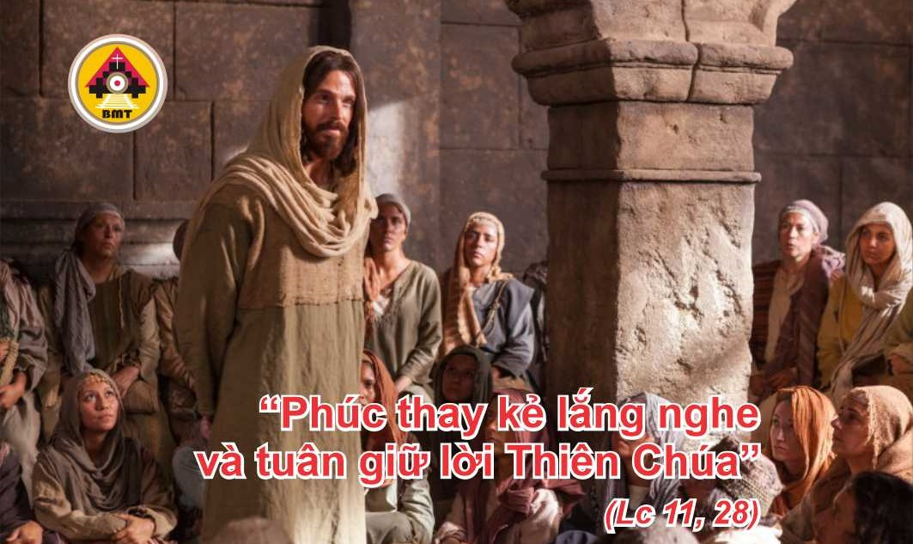

THỨ BẢY TUẦN XXVII THƯỜNG NIÊN A

Slide 2
Ca Nhập Lễ
Lạy Chúa, Chúa đã tác tạo mọi sự theo thánh ý Chúa, và không ai có thể chống lại thánh ý Chúa. Vì Chúa đã tạo thành mọi sự trên trời dưới đất, và cả những gì trong bầu trời; Chúa là Chúa tể mọi loài.

Slide 3

Bài Đọc 1: Gl 3, 22-29
“Tất cả anh em đều là con cái Thiên Chúa”.
Trích thư Thánh Phalô Tông đồ
gửi tín hữu Galata.

Slide 4
Đáp Ca
Tv 104, 2-3. 4-5. 6-7
Đáp: Tới muôn đời Chúa vẫn nhớ lời minh ước (c. 8a).

Slide 5
Alleluia: Ga 1, 14 và 12b
Alleluia-alleluia: – Ngôi Lời đã làm người và đã ở giữa chúng ta. Những ai tiếp rước Người, thì Người ban cho họ quyền làm con Thiên Chúa. – Alleluia.

Slide 6
Phúc Âm: Lc 11, 27-28

Slide 7


Slide 8

DÂNG LỄ

Slide 9
CA HIỆP LỄ
Chúa nhân lành đối với những ai trông cậy vào Người, và đối với tâm hồn kiếm tìm Người.

Slide 10
THỨ BẢY TUẦN XXVII THƯỜNG NIÊN A

